Slide 1
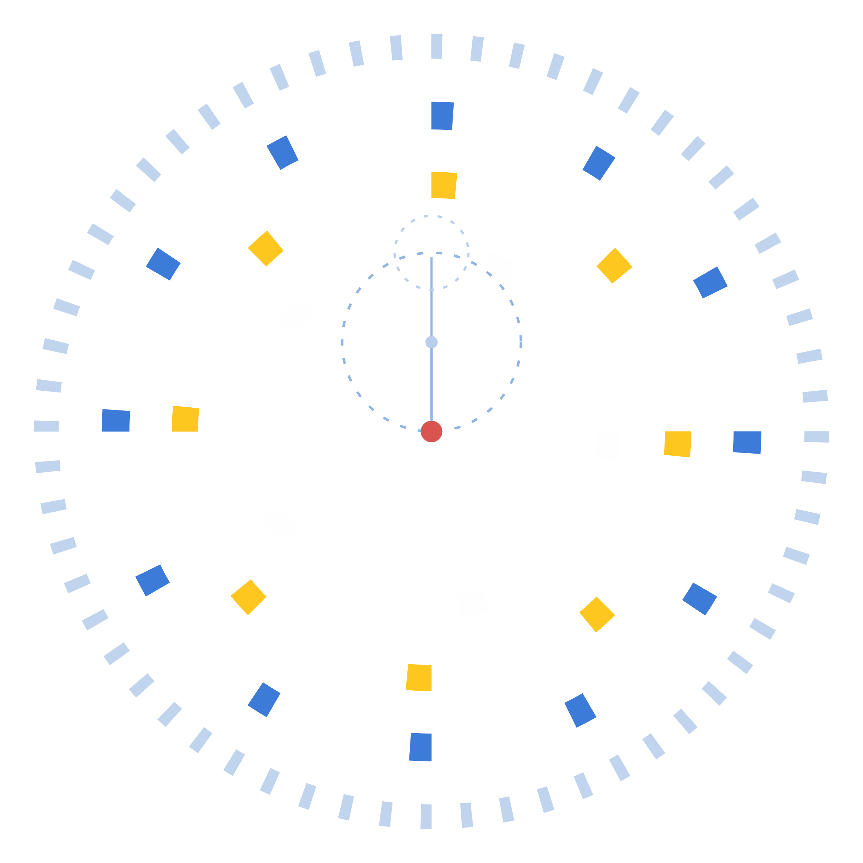
独立研究 · 研究纲领
周期数学
为周期现象建立
统一的数学语言
Periodicity Mathematics
A Unified Language for Periodic Structure
46 章 · 中文版 1271 页 / 英文版 1456 页 · 中英双语平行成稿
著者 · Eloy Kim | 对外宣讲版
外圈每前进一步 内圈旋转一整圈

Slide 2
周期数学 · 对外宣讲
目录
今天讲四件事
CONTENTS
缘起与问题
01
P03–05
周期现象被研究了数千年，却始终没有一套跨学科通用的描述语言
四章递进：
问题 → 框架 → 工具 → 去向
先说明缺口为何存在，再给出纲领的组织方式，然后交出已经成形的工具与落地判据，最后逐条划清"已证"与"待研究"的界线——并说明它需要什么样的合作。
02
核心理念与框架
三个对称中心、三种生成变换、一份自我限定的工作定义
P06–10
03
方法工具与价值
四大支柱、周期卷积、置闰方法，以及 21 个应用领域的诊断版图
P11–17
全书 46 章 · 21 个应用领域
503 条定理 · 1048 条定义
04
边界、路线与展望
逐条标注定理与纲领的界线，以及从手稿到影响的三步路线
P18–22
Periodicity Mathematics
02 / 22

Slide 3
第一章 · 缘起与问题
缘起与问题
01
周期是人类理性刻画时间的早期工具——从圭表测影到开普勒定律，但它从未获得一套跨学科通用的语言
术语与方法在学科之间彼此割裂，代价是重复发现、深层类比被遮蔽、以及面对新系统时缺乏诊断工具
本章只做一件事：把这个缺口摆清楚，并说明为什么"再写一本分科教材"不是答案
Periodicity Mathematics
03 / 22

Slide 4
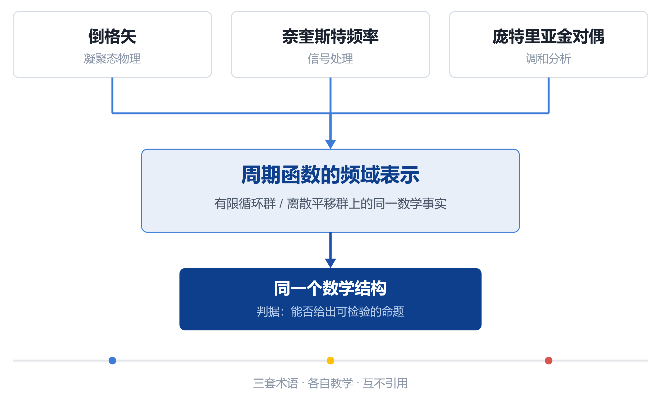
周期数学 · 对外宣讲
01 缘起与问题
同一个数学结构，被几套彼此不通的语言切割
术语割裂的三重代价
重复发现
某一学科已知的定理，在另一学科被独立重新发现，学术资源重复投入
深层类比被遮蔽
开普勒椭圆与科赫雪花、晶体点阵与基因振荡、傅里叶变换与梅林变换——同一结构难以被识别
缺乏诊断工具
面对新的复杂系统，研究者只能停留在现象层面的描述，无法做结构层面的判定
统一的价值不在于把名字改成一样，而在于——能否在新系统上给出可检验的命题。这是本书全部应用章节的准入标准。
Periodicity Mathematics
04 / 22

Slide 5
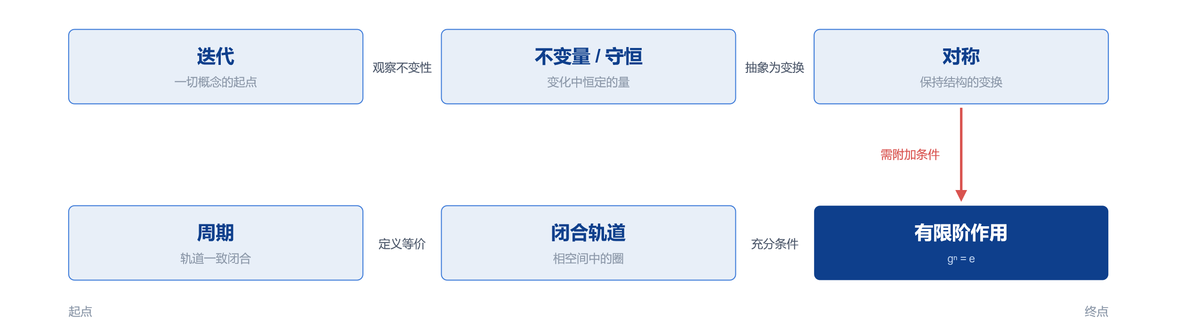
周期数学 · 对外宣讲
01 缘起与问题
从迭代到周期：一条被标注了条件的逻辑链
逻辑方向
充分枢纽
辅助工具
对称 ⇒ 守恒（有条件），而非守恒 ⇒ 对称；周期 ⇒ 对称（演化群自身即有限循环群），但周期 ⇏ 非平凡守恒
在纯代数框架下，真正直接产生周期的条件是有限阶作用：有限阶 ⇒ 一致闭合轨道 ⇒ 周期
守恒与对称的角色是发现、约束、解释周期结构，而非逻辑链上不可绕过的环节
Periodicity Mathematics
05 / 22

Slide 6
第二章 · 核心理念与框架
核心理念与框架
02
三个对称中心 0 / 1 / i：0 是加法反演 x → −x 的不动点，1 是乘法取逆 x → 1/x 的不动点；
i 是 U(1) 的生成元（i 的四次方为 1），在 i-对合 σ(z) = i/z 下才是其不动点
三种生成变换：平移、缩放、旋转——以及贯穿全书的三条阅读主线
一份工作定义：不宣称"一切皆周期"，只提供一套可判定的诊断语言
Periodicity Mathematics
06 / 22

Slide 7
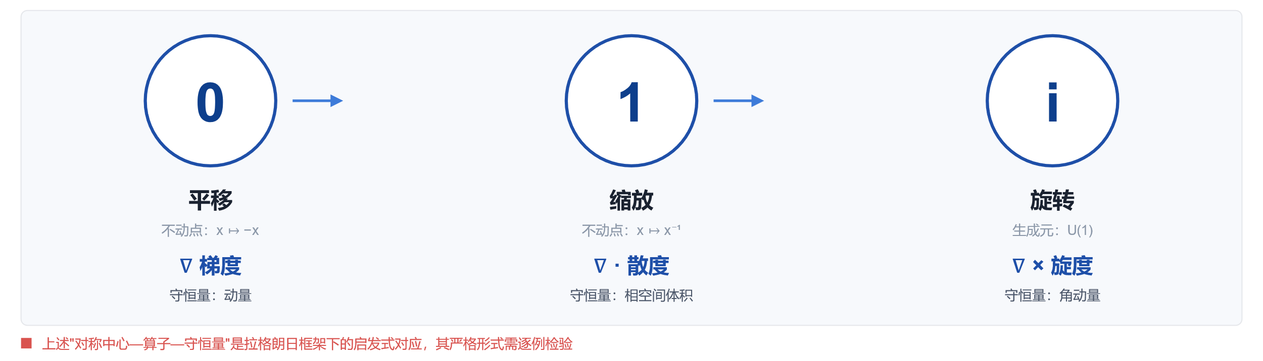
周期数学 · 对外宣讲
02 核心理念与框架
全部周期结构，都悬在三个不动点上
引导问题：
三种最基本的对称性，能不能各自找到一个"原点"，让全部周期结构有共同的支点？
1 条
需要特别指出：散度与缩放的桥梁要经梅林变换的生成元 x·d/dx，比梯度—平移、旋度—旋转两条微妙得多——本书把它列为研究问题，
而非已证定理。
Periodicity Mathematics
07 / 22

Slide 8
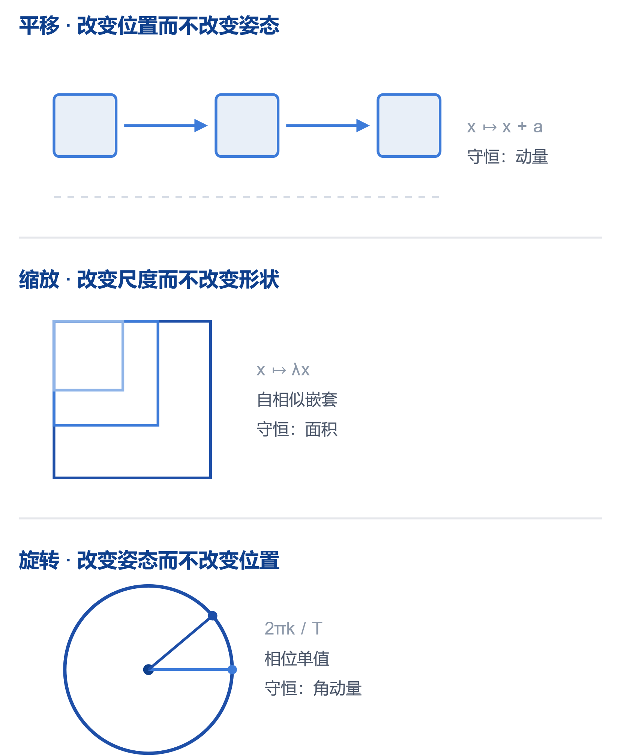
周期数学 · 对外宣讲
02 核心理念与框架
平移、缩放、旋转：三个候选生成元，三条阅读主线
为什么偏偏是这三个
代数层面
分别对应三种最基本的连续群——加法群、乘法群与圆群
几何层面
在欧氏与相似几何框架内，恰好穷尽了不改变系统内禀结构的连续变换
数系层面
每一步数系扩张都引入新的逆运算：减法引入平移方向，除法引入比例方向，复根引入旋转方向
贯穿全书的三条主线
算子线
梯度 ∇ → 旋度 ∇× → 散度 ∇·
三种对称性的微分表达
数系线
ℕ → ℤ → ℚ → ℝ → ℂ → ℍ
周期结构随数系扩张层层丰富
观察者线
尺度 σ → 采样率 R → 不可见性判据
谁在看，决定了什么可被数学化
注意措辞：「任何保持内禀结构的连续变换都可分解为三者复合」在复平面单参数保角变换族框架内已由第一章 §1.8 严格证明（完备性定理）——本书未主张的只是把它推广到“任意内禀结构的任意连续变换群”（见引言「本书不主张什么」）。
Periodicity Mathematics
08 / 22

Slide 9
周期数学 · 对外宣讲
02 核心理念与框架
它不宣称"一切皆周期"，它提供的是诊断
每进入一个应用章节，它先问三句话
DEFINITION · 工作定义
三问的答案，决定本书对该系统给出哪一档结论
周期数学以群作用生成的对称结构为统一语言，以平移、缩放、旋转为基本生成变换的候选分类，以闭合轨道为核心几何图像，尝试对不同学科中的周期与分形结构进行统一的数学描述。
Q1
这个系统是否具有可识别的对称群？
满足 → 给出严格的周期结构描述
Q2
是否存在与之对应的守恒量？
它的研究对象，是具有状态空间、演化规则与对称结构的系统。
部分满足 → 精确测量其偏离闭合轨道的程度
Q3
状态空间中的演化轨道是否闭合？
不满足 → 明确指出"周期性"只是现象层面的隐喻
必须强调：这是工作定义与研究纲领，不是形式化的数学定义。书中把周期分为三类：平移周期、比例周期（f(qx) = f(x)）与旋转周期（绕原点旋转 θ 角后函数值不变）（第四章 def:periodicity）。
正因为敢于说"这个系统其实没有周期"，诊断功能才成为周期数学区别于一般跨学科类比的关键。一个只会说"是"的框架，不值得投入。
Periodicity Mathematics
09 / 22

Slide 10
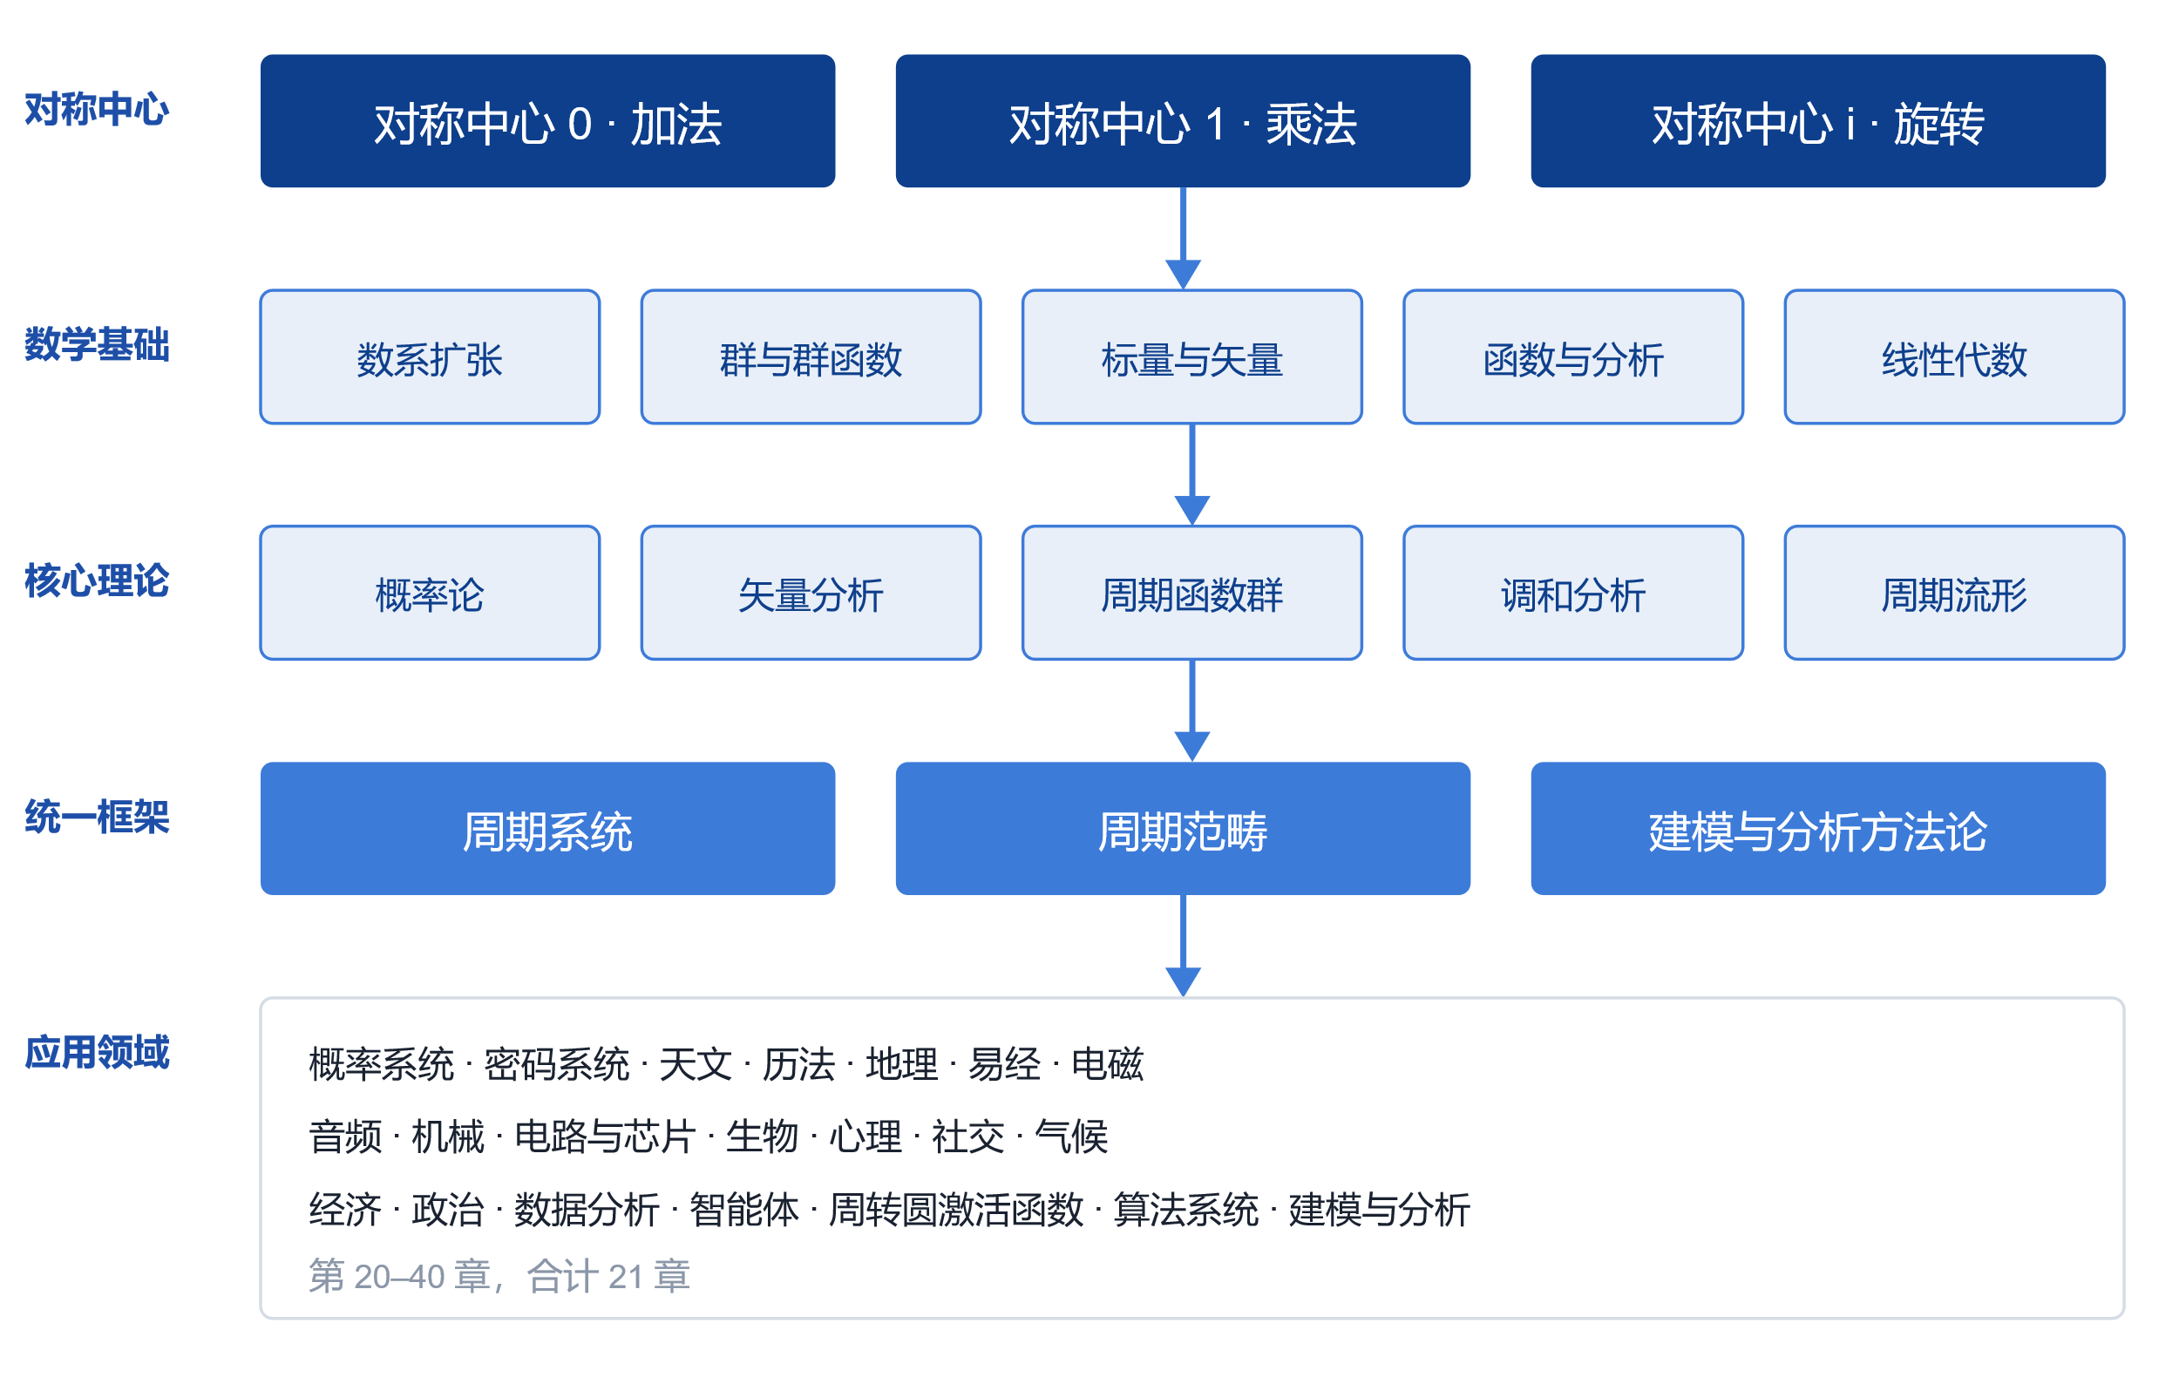
周期数学 · 对外宣讲
02 核心理念与框架
五层架构：从三个不动点，到二十一章应用
每一层都可独立检验
架构不是目录的重新排列。第一层给出支点；第二层搭建代数与几何工具；第三层把工具收敛为可陈述的定理体系；第四层把它们统一为周期系统、周期范畴与一套可执行的建模方法论；第五层则把整套语言带到 21 个具体领域中去接受检验。
关键在于：任何一层都可以被单独反驳。如果某个应用章节既给不出对称群、又给不出守恒量、轨道也不闭合，本书就必须承认该系统的"周期"只是隐喻——这正是它可被检验的地方。
46
3379
21
章
条
章
完整成稿
定理类结果
应用领域
Periodicity Mathematics
10 / 22

Slide 11
03
第三章 · 方法工具与价值
方法工具与价值
四大支柱
两项独立贡献
二十一章检验场
群表示论、周期卷积、窗函数与折射率、复指数激活函数（CEAF）与核平滑导-积下降法——四者互相咬合，而不是并列目录
置闰方法把不可公度性从缺陷变为可管理的结构；周期卷积把相位交互带回级数运算
从天文到经济，从密码到智能体——每一个领域都要先通过"对称群 / 守恒量 / 闭合轨道"三问
Periodicity Mathematics
11 / 22

Slide 12
周期数学 · 对外宣讲
03 方法工具与价值
四根柱子：代数基础、交互计算、拐点诊断、周期感知优化
四支柱之间的四种耦合
群表示论
周期卷积
把四项成果并排陈列，只是一份清单；把它们连成回路，才构成一个框架。四者之间存在四组确定的依赖关系：
周期结构的代数基础
跨周期相位交互
配合
群表示论给出周期结构的代数底座，周期卷积在其上定义跨周期相位交互的运算规则
集成
周期卷积作为神经网络的特征提取层，与周期感知优化在同一套周转圆参数化下集成
周期数学统一框架
支撑
窗函数与折射率体系把方向、趋势、拐点这些几何量翻译为群作用下的可观测量，为代数基础提供实证接口
四支柱交汇 · 互相咬合而非并置
协同
核平滑导-积下降使用窗函数选定的尺度进行多尺度优化，诊断与优化共享同一组尺度参数
窗函数与折射率
复指数激活函数
拐点诊断工具
CEAF + 核平滑导-积下降
判断标准很简单：抽掉任意一根柱子，另外三根是否还能站住？ 四组耦合中任意一组断裂，框架就退化为一个类比。
周期感知与优化
Periodicity Mathematics
12 / 22

Slide 13
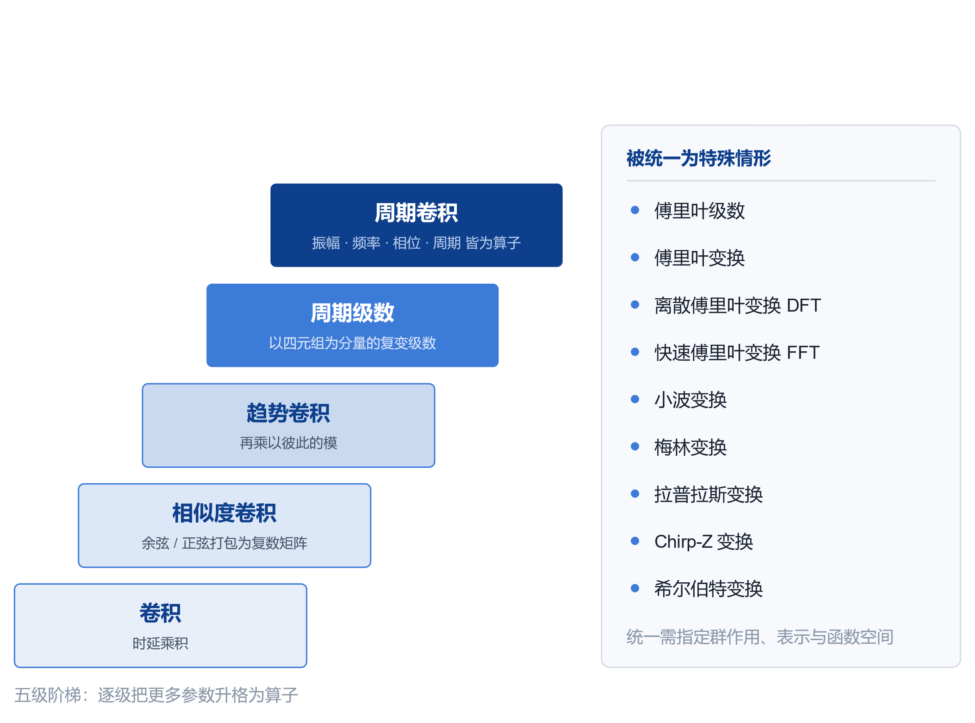
周期数学 · 对外宣讲
03 方法工具与价值
周期卷积：从单指标频率，扩展到双指标相位交互
为什么要多此一举
传统的调和分析把信号分解为不同频率的正弦波之和——这很有用，但它未必保留振幅与相位之间的交互信息。两个信号深层相似与否，不仅取决于各自频率是否相同，还取决于全部频率对之间的相位关系。
周期卷积把这种交互重新放回级数运算：先构造两族周转圆分量之间的两两交互张量，再通过频率与相位合成算子映射回函数空间。
振幅 A
频率 ω
相位 φ
周期 T
缩放
平移
旋转
定长
措辞需要谨慎：积分变换的统一，是在指定群作用、表示与函数空间之后成立的描述，而不是"它们本质上就是同一个东西"。小波分析涉及仿射群、可容许性条件与具体测度等多个层次，需逐例检验。
Periodicity Mathematics
13 / 22

Slide 14
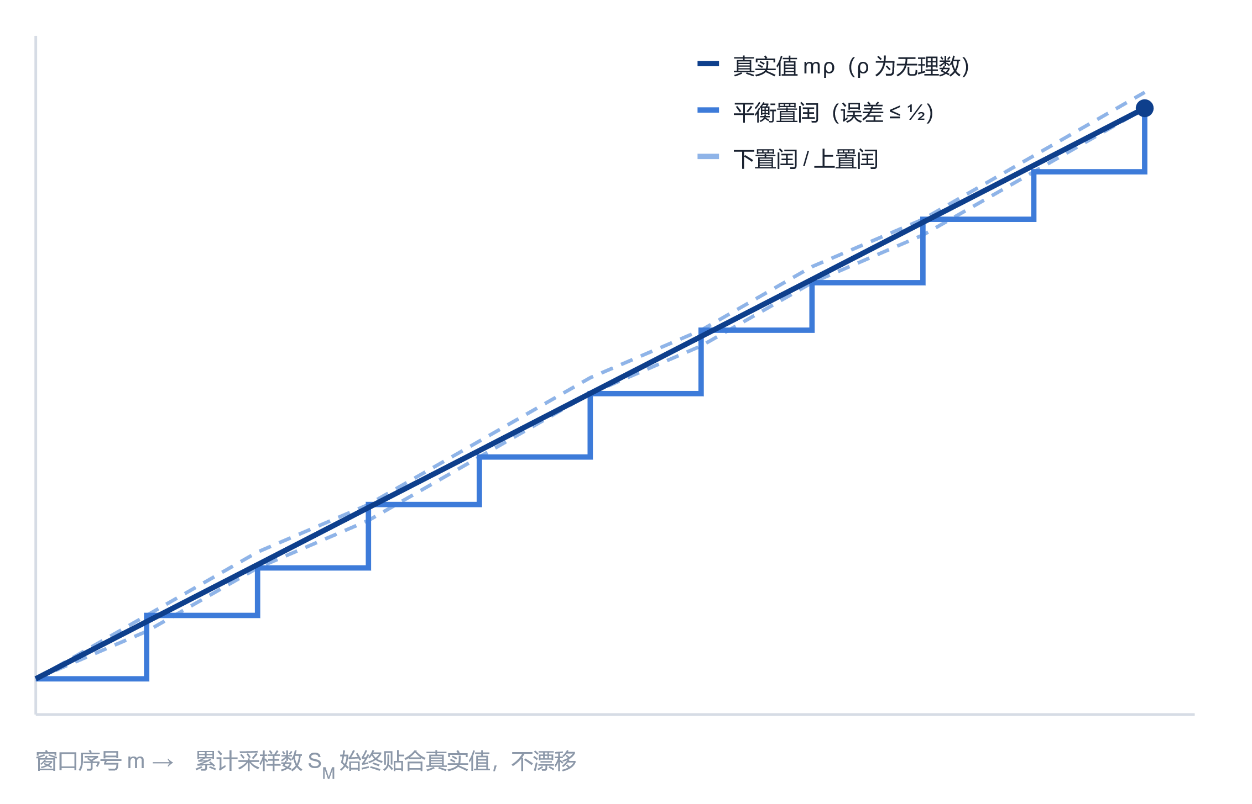
周期数学 · 对外宣讲
03 方法工具与价值
置闰：当周期比是无理数，误差可以被关进有界带
引导问题：
周期比不可公度时，任何有限窗口都装不下整数个周期——这个代价能否被量化并最小化？
½
平衡置闰的累计误差上界
|E_{M}| ≤ ½，不随窗口增长而累积
三种序列
下置闰误差落在 (−1, 0]，上置闰落在 [0, 1)，平衡置闰 |E_{M}| ≤ ½
最优窗口
连分数收敛子 p_{j}/q_{j} 给出实数的最佳有理逼近——窗口不是凑出来的，是可算出来的
泄漏上界
|F[k] − c_{k/M}| ≤ C·(|E_{M}|/T)·Σ|c_{m}|，且随收敛窗口序列趋于零
置闰不消除泄漏，而是把它从"不可控"降为"有界"——这是不可公度性的内在代价，置闰的价值在于给出它的定量刻画。
Periodicity Mathematics
14 / 22

Slide 15
周期数学 · 对外宣讲
03 方法工具与价值
用方向而不是幅度，判断趋势何时转向
X̃
θ₂
θ₃
拐点：方向变化最快处
θ₁
θ₄
t
瞬时极限角 θ_{t} = arctangent(∇X̃_{t})
拐点判据：cos(θ_{t} − θ_{t₋₁}) < cos τ ⟺ |θ_{t} − θ_{t₋₁}| > τ
倍角方向相似度 sin[2(θ_{t} − θ_{t₋₁})]：符号给出转向，绝对值给出强度
窗函数与折射率：拐点诊断工具链
周期感知的可学习非线性与优化
窗函数做多尺度平滑提取趋势分量，经瞬时极限角得到方向序列。转折率 R_{turn} = |sinθ₁ − sinθ₂| 度量拐点两侧正弦趋势之差；折射率比 η = sinθ₁/sinθ₂ 作为斯涅尔定律的形式类比。
复指数激活函数把嵌套周转系统作为可学习激活：E(x) = Σ A_{k} exp(i(ω_{k} x + φ_{k}))，复值输出天然保留相位信息，导数在全实轴上不恒为零。核平滑导-积下降同时利用 N 阶导数与 N 阶积分信息，让优化器本身具备多尺度结构。
注意：时序中不存在物理折射率，η 仅在类比意义下使用；方向反转对应"全反射"类比。
两项均为已建立的方法框架，其规模化效果尚待对照实验验证。
Periodicity Mathematics
15 / 22

Slide 16
周期数学 · 对外宣讲
03 方法工具与价值
二十一章应用：同一套诊断语法，落在四个方向上
每章都按同一套模板展开
覆盖 21 个领域本身不构成价值——把同一本书的目录铺开，也可以看起来很宽。真正需要检验的是：这些章节是否在回答同一组问题。
自然与宇宙
工程与算法
天文
历法
音频
机械
地理
气候
电路与芯片
周转圆激活函数
对称群
这个系统在什么变换群下保持内禀结构？
电磁
算法系统
守恒量
是否存在在该变换下不变的量，把轨道约束在低维子集上？
开普勒轨道 · 节气朔望 · 米兰科维奇旋回
· ENSO · 麦克斯韦方程组
音律 · 单摆 · 晶振主周转圆 · CEAF · 迭代收敛周期
周期结构
轨道是否闭合？闭合到什么程度？
生命与社会
符号与数据
守恒律
周期在什么条件下生成、维持、破缺？
生物
心理
易经
概率系统
社交
经济
密码系统
数据分析
政治
智能体
建模与分析
昼夜节律 · 情绪周期 · 时尚周期
· 康波 · 王朝更迭 · 相位同步
十三符号相位算子 · 贝叶斯更新
· LFSR 状态周期 · 相位耦合网络
对于满足条件的系统，给出严格的周期结构描述；对于部分满足的，精确测量其偏离闭合轨道的程度；对于不满足的，明确承认它的"周期性"只是隐喻。
Periodicity Mathematics
16 / 22

Slide 17
周期数学 · 对外宣讲
03 方法工具与价值
历法、市场、智能体：三个能立刻检验的落点
WHERE TO START
01
历法：不可公度周期的主动公度化
节气系统（太阳历）与朔望月系统（太阴历）各自独立，阴阳合历的协调靠"无中气置闰"。这与《淮南子·天文训》的一纪、《皇极经世》的元会运世嵌套体系，可以做纯粹结构层面的对照。
三个可立刻
检验的落点
验证方式：置闰误差有界定理的手稿结论，对照真实历法的闰月分布统计
选这三个方向，不是因为它们最宏大，而是因为它们的验证成本最低——都能在两到三个月内给出可对照的实验结果。
市场：用方向而不是幅度诊断拐点
02
把窗函数—折射率体系用于股票与宏观序列，用正弦差角相似度与折射率比检验趋势反转的预测有效性，并用 Fisher 检验给出周期显著性的精确阈值——而不是靠目测周期图。
验证方式：与移动平均、ARIMA 等基准方法做滚动窗口对照
03
智能体：把周期结构装进模型
周期卷积作为神经网络的特征提取层，复指数激活函数作为可学习非线性，核平滑导-积下降作为优化器，相位耦合网络用于多智能体同步——四条路径共享同一套周转圆参数化。
市场与智能体两项已列入第四十六章的开放问题清单；历法置闰误差的实证对照尚未列入该章。此处不作已完成结论。
验证方式：在时间序列预测与序列建模任务上做消融实验
Periodicity Mathematics
17 / 22

Slide 18
04
第四章 · 边界、路线与展望
边界、路线与展望
一份研究纲领的可信度，取决于它对自己的限度说得有多清楚
划清界限
交出规模
指明去路
手稿对每一处论断都标注认识论地位——已证、有条件、待研究，三档分明，不混为一谈
46 章、1271 页（中）与 1456 页（英）双版本成稿；当务之急是把规模转化为可验证的具体命题
从工程化到实证检验，再到学术出版——三步路线，每一步都有明确的交付物与验证方式
Periodicity Mathematics
18 / 22

Slide 19
周期数学 · 对外宣讲
04 边界、路线与展望
哪些是定理，哪些只是纲领——逐条标注
已证
有条件
待研究
标注条件，是为了让别人能来验证
三档的含义
置闰误差有界定理
对称 ⇒ 守恒
三变换与三算子对应
"已证"指有完整定义—命题—定理—证明链条支撑；"有条件"指结论成立但依赖明确的附加假设；"待研究"指目前只有启发性论证，尚无可陈述的定理。
诺特定理的条件不可省略
累计误差被约束在 ±½ 的有界带内
诺特版需作用量原理成立 + 变换连续光滑
散度与缩放的桥梁最微妙
对称性与守恒量的诺特对应（对称 ⇒ 守恒），需要"作用量原理成立 + 对称变换连续光滑"。守恒 ⇏ 对称，故两者并非等价（第一章推论：对称严格强于守恒）。对离散对称性、非拉格朗日系统或非光滑系统，这一对应一般不成立，必须分别处理。书中已证的周期函数版：平移、旋转、缩放具有周期轨道的群分别对应能量、角动量、标度荷守恒（第二十章）。
积分变换的统一描述
能量 / 质量 / 尺度的通量解释
连分数最佳置闰定理
置闰不解决所有困难
它给出的是泄漏幅度的显式上界，而非消除泄漏。多频信号、时变周期、未知周期比等情形下，需与多窗谱估计、贝叶斯谱分析、联合连分数逼近结合使用。
最优窗口由连分数收敛子给出；同章「同余角与广义中国剩余定理」给出多周期相容性判据
需指定群作用、表示与函数空间
本体论解读属哲学立场
角空间取 U(1) 或 ℤ_T
莱布尼茨史料考订
有限阶作用 ⇒ 周期
这条标注纪律本身是本书的方法论主张：只有说清条件，结论才可被检验；只有列明待研究项，合作才有明确的接口。
需轨道的同伦类与基本群条件
Periodus numerorum 待原始文献支持
纯代数框架下的充分条件
Periodicity Mathematics
19 / 22

Slide 20
周期数学 · 对外宣讲
04 边界、路线与展望
手稿已完整成稿，尚未发表
可以核对的规模
章节
46 章（第 1–46 章）；另有符号表、摘要、序言、引言、参考文献、作者简介、致谢
THEOREM-LEVEL RESULTS
篇幅
中文版 1271 页 · 英文版 1456 页
3379
规模
约 5.66 万行 LaTeX 源码
结构
469 节 · 298 幅图 · 23 张表
应用
第 25–45 章共 21 章
双语
中英两版的章序、章号与定理定义编号一一对应
条定理类结果
503 条定理 · 1048 条定义 · 1828 条命题 / 引理 / 推论 / 注记 / 例 / 性质
46
1271 / 1456
21
章 · 完整成稿
页 · 中文版 / 英文版
章 · 应用领域
当前状态：由著者独立完成全部写作，全书尚未提交出版或同行评议。这意味着它需要合作方在三个方向上投入——算法实现 · 实证检验 · 学术出版。
Periodicity Mathematics
20 / 22

Slide 21
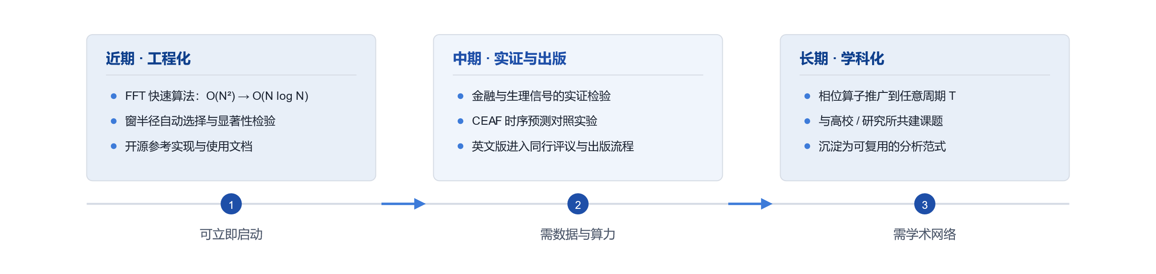
周期数学 · 对外宣讲
04 边界、路线与展望
三步走：让纲领进入可验证、可引用的轨道
十项开放问题
期望的合作形式
已在手稿末章逐条列出：快速算法、自动化拐点检验、周期卷积的深度学习集成、CEAF 规模化、相位算子体系扩展等。每一条都可以独立开工。
联合课题、工程实现委托、数据集与算力支持、出版与评议渠道对接——四种形式中任意一种，都能让上述路线图的某一段提前落地。
Periodicity Mathematics
21 / 22

Slide 22
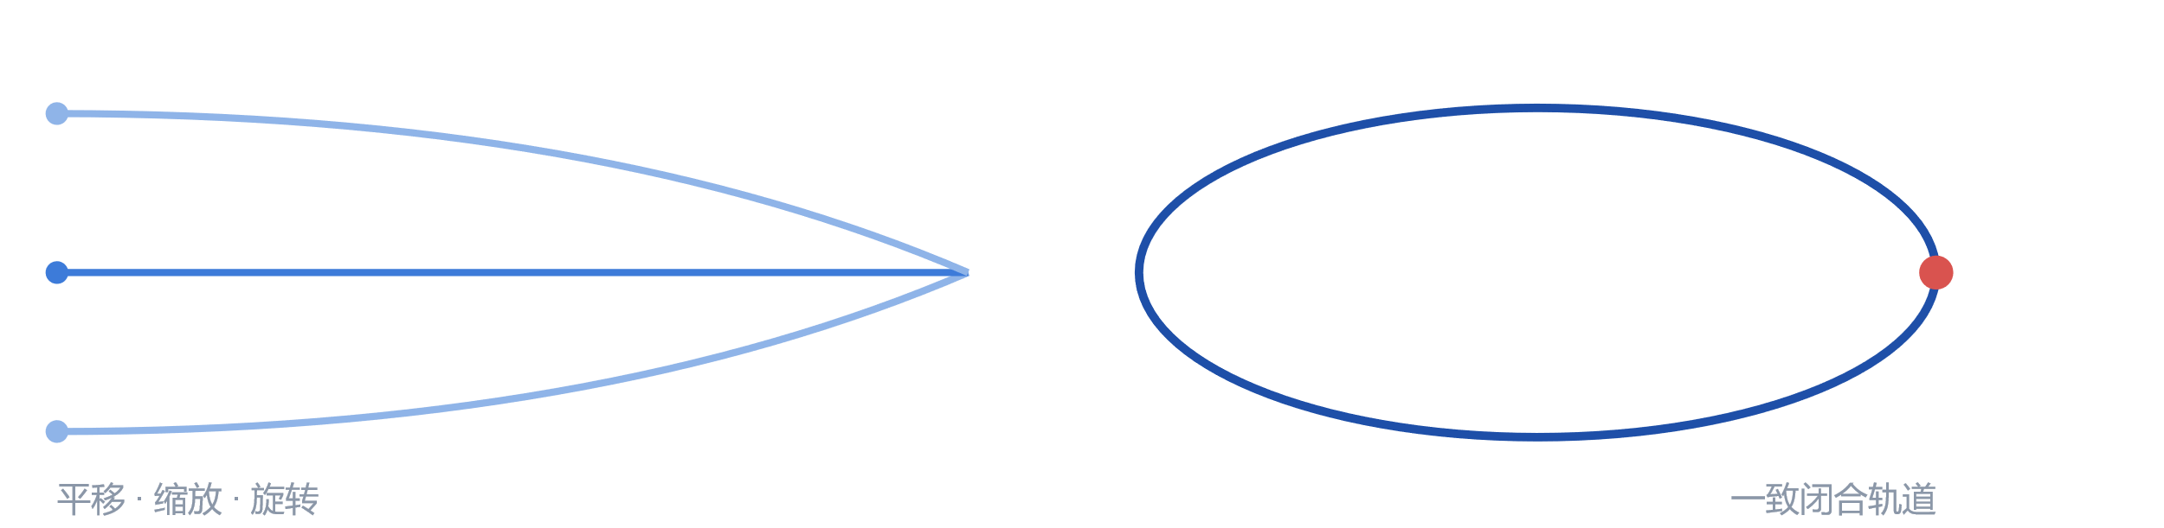
帷幕刚刚拉开
从原子内部的电子云振动到行星的公转，从心跳的节律到经济波动的循环，对称性与不变量编织了宇宙演化的韵律。这本手稿试图为这一韵律谱写一部统一的乐章。
它的成功不在于证明一切都是周期，而在于能够精确指出：这个系统是周期的，因为它在某个群的作用下轨道闭合。
诚邀共同推进：
算法实现
实证检验
学术出版
Periodicity Mathematics
22 / 22

